Slide 1
Capítulo 5
Sistemas de controle industrial
Seções:
Indústrias de processo vs. Indústrias de produção discreta
Controle contínuo vs. Controle discreto
Controle de processos por computador

Slide 2
Controle industrial – definido
A regulação automática das operações da unidade e de seus equipamentos associados, bem como a integração e a coordenação dessas operações no sistema de produção maior
Operação da unidade
  Normalmente refere-se às operações de produção
  Também pode referir-se ao manuseio de materiais ou outros equipamentos

Slide 3
Indústrias de processos vs.
Indústrias de produção discreta
Indústrias de processos
  Executam suas operações em montantes de materiais
  Materiais: líquidos, gases, pós etc.
Indústrias de produção discreta
  Executam suas operações em quantidades de materiais
  Peças, unidades de produtos

Slide 4
Definições: variáveis e parâmetros
Variáveis – saídas do processo
Parâmetros – entradas para o processo
Variáveis e parâmetros contínuos – mantém-se ininterruptos conforme o tempo procede
  Também considerados como sendo analógicos – podem assumir qualquer valor dentro de um determinado intervalo
    Eles não são restritos a um conjunto discreto de valores
Variáveis e parâmetros discretos – podem assumir apenas certos valores em um dado intervalo

Slide 5
Variáveis e parâmetros discretos
Categorias:
Binária – podem assumir um de dois valores possíveis, ligado ou desligado, 1 ou 0 etc.
Discreta não binária – podem assumir mais do que dois valores possíveis, mas menos do que um número infinito de valores possíveis
Dados de pulsos – um trem de pulsos que pode ser contado

Slide 6
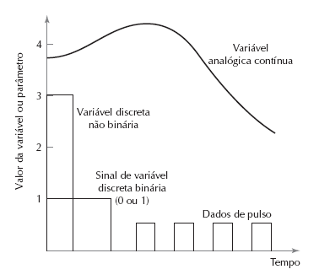
Variáveis e parâmetros contínuos e discretos

Slide 7
Tipos de controle
Da mesma maneira que existem dois tipos básicos de variáveis e parâmetros em processos, há também dois tipos de controle correspondentes:
  Controle contínuo – variáveis e parâmetros são contínuos e analógicos
  Controle discreto – variáveis e parâmetros são discretos, na maioria discretos binários

Slide 8
Controle contínuo
O objetivo comum é manter o valor de uma variável de saída em um nível desejado
  Parâmetros e variáveis são normalmente contínuos
  Similar à operação de um sistema de controle por realimentação
  A maioria dos processos industriais contínuos tem múltiplas malhas de realimentação
Exemplos de processos contínuos:
  Controle da saída de uma reação química que depende da temperatura, pressão etc.
  Controle da posição de uma ferramenta de corte em relação à peça na máquina-ferramenta CNC

Slide 9
Tipos de controle contínuo de processos
Controle regulatório
Controle preditivo
Otimização em estado estacionário
Controle adaptativo
Estratégias de busca em tempo real
Outras técnicas especializadas
  Sistemas de especialistas
  Redes neurais

Slide 10
Controle regulatório
Objetivo – manter o desempenho do processo em certo nível ou dentro de uma faixa de tolerância desse nível
  Apropriado quando o desempenho relaciona-se a uma medida de qualidade
Medida de desempenho é às vezes calculada com base em muitas variáveis de saída
  Medida de desempenho é chamada de índice de desempenho
O problema com o controle regulatório é que um erro tem de existir a fim de que seja tomada qualquer medida de controle

Slide 11
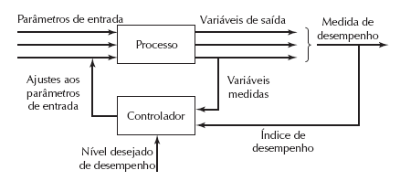
Controle regulatório

Slide 12
Controle preditivo
Objetivo – antecipar o efeito de perturbações que vão prejudicar fazendo seu sensoriamento e compensando-as antes que possam afetar o processo
Modelo matemático captura o efeio da perturbação no processo
Uma compensação completa para a perturbação é difícil devido a variações, imperfeições no modelo matemático e imperfeições nas ações de controle
  Normalmente combinado com o controle regulatório
O controle regulatório e o controle preditivo são mais proximamente associados com as indústrias de processo

Slide 13
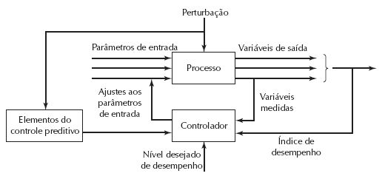
Controle preditivo combinado com controle por retroalimentação

Slide 14
Otimização em estado estacionário
Classe de técnicas de otimização na qual o processo apresenta as seguintes características:
  Há um índice de desempenho bem definido
  A relação entre as variáveis do processo e o índice de desempenho é conhecida
  Os valores dos parâmetros de sistema que otimizam o índice de desempenho podem ser determinados matematicamente
Sistema de malha aberta
Técnicas de otimização incluem cálculos diferenciais, programação matemática etc.

Slide 15
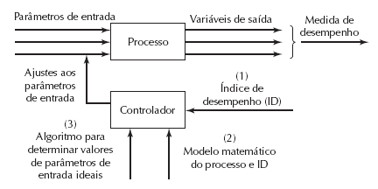
Controle em estado estacionário (malha aberta — open loop) ideal

Slide 16
Controle adaptativo
Como o sistema de controle do estado estacionário opera como um sistema de malha aberta, ele não pode compensar por perturbações
O controle adaptativo é uma forma autocorretiva de controle otimizado que inclui o controle por retroalimentação
  Mede as variáveis de processo relevantes durante a operação (controle por retroalimentação)
  Utiliza um algoritmo de controle que tenta otimizar algum índice de desempenho (controle otimizado)

Slide 17
Controle adaptativo opera em um ambiente que varia com o tempo
O ambiente varia com o tempo e as mudanças têm um efeito potencial sobre o desempenho do sistema
  Exemplo: aviões supersônicos operam de maneira diferente em um voo subsônico do que em um voo supersônico
Se o algoritmo de controle é fixo, o sistema pode ter um desempenho bastante diferente em um ambiente do que em outro
Um sistema de controle adaptativo é projetado para compensar a mudança do ambiente, alterando algum aspecto do seu algoritmo de controle para alcançar um desempenho ótimo

Slide 18
Três funções no controle adaptativo
Função de identificação – valor atual do índice de desempenho é determinado com base em medidas de variáveis do processo
Função de decisão – decide quais mudanças devem ser feitas para melhorar o desempenho do sistema
  Mudar um ou mais parâmetros de entrada
  Alterar alguma função interna do controlador
3. Função de modificação – implementar a função de decisão
  Diz respeito a mudanças físicas no sistema (hardware em vez de software)

Slide 19
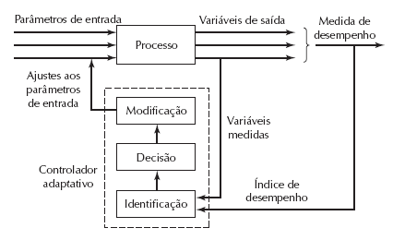
Sistema de controle adaptativo

Slide 20
Estratégias de busca em tempo real
Classe especial de controle adaptativo na qual a função de decisão não pode ser definida de forma eficiente
  Relação entre os parâmetros de entrada e o índice de desempenho não é conhecida, ou não é conhecida de maneira suficiente para implementar a forma anterior de controle adaptativo
Em vez disso, experimentos são executados no processo
  Pequenas mudanças sistemáticas são feitas nos parâmetros de entrada do processo para observar os efeitos
Com base em efeitos observados, mudanças maiores são feitas para conduzir o sistema ao melhor desempenho

Slide 21
Sistemas de controle discretos
Variáveis e parâmetros do processo são discretos
Variáveis e parâmetros do processo são modificados em momentos discretos de tempo
As mudanças são definidas de maneira antecipada pelo programa de instruções
As mudanças são executadas por uma de duas razões:
  Alteração no estado do sistema (mudanças ocasionadas por evento)
  Passado determinado período de tempo (mudanças ocasionadas por tempo)

Slide 22
Mudanças ocasionadas por evento
Executadas pelo controlador em resposta a algum evento que alterou o estado do sistema
Exemplos:
  Um robô carrega uma peça de trabalho para fixação e ela é detectada por um interruptor de fim-de-curso
  A diminuição do nível de compostos de plástico de moldagem no funil de uma máquina de moldagem por injeção aciona um interruptor de baixo nível, o que abre uma válvula para iniciar o fluxo de plástico novo para a máquina
  A contagem de peças movidas por um transportador passando por um sensor óptico

Slide 23
Mudanças ocasionadas por tempo
Executada pelo sistema de controle, seja em um ponto específico no tempo ou depois de passado um determinado período de tempo
Exemplos:
  O “relógio da fábrica” soa um alarme em momentos específicos durante o dia para o início e término dos expedientes e períodos uniformes de parada para todos os trabalhadores
  Operações de tratamento de calor devem ser executadas por um determinado período de tempo
  Em uma máquina de lavar, o ciclo de lavagem é realizado pelo período de tempo configurado nos controles
    Em comparação, encher o compartimento da máquina com água é conduzido por evento

Slide 24
Dois tipos de controle discreto
1. Controle lógico combinacional – controla a execução de mudanças ocasionadas por evento
  Também conhecido como controle lógico
  Saída a qualquer momento depende dos valores das entradas
  Parâmetros e variáveis = 0 ou 1 (ligado ou desligado)
2. Controle sequencial – controla a execução de mudanças ocasionadas por tempo
  Utiliza temporizadores internos para determinar quando iniciar mudanças nas variáveis de saída

Slide 25
Controle de processos por computador
Origem no fim dos anos de 1950 nas indústrias de processos
  Computadores de grande porte (mainframes) – lentos, caros, pouco confiáveis
  Controle do valor desejado (set point control)
  Sistema de controle digital direto (direct digital control – DDC) instalado em 1962
Minicomputador introduzido no fim dos anos de 1960, microcomputador introduzido no início dos anos de 1970
Controladores lógicos programáveis introduzidos no início dos anos de 1970 para o controle de processo discreto
Controle distribuído começou em torno de 1975
PCs para o controle de processos no início dos anos de 1990

Slide 26
Dois requisitos básicos para o controle de processos em tempo real
Interrupções iniciadas por processo
  O controlador deve ser capaz de responder a sinais de entrada do processo (mudanças ocasionadas por processo)
  Dependendo da importância relativa, o controlador talvez tenha de interromper o programa atual para atender a uma necessidade de maior prioridade
Ações iniciadas por temporizador
  O controlador deve ser capaz de executar certas ações em intervalos específicos de tempo (mudanças ocasionadas por tempo)
  Exemplos: (1) a leitura de valores de sensores, (2) ligação e desligamento de sensores, (3) recálculo dos valores ideais de parâmetros

Slide 27
Outros requisitos de controle do computador
3. Comandos do computador para o processo
  Para enviar sinais de controle para o processo com o objetivo de realizar uma ação corretiva
4. Eventos iniciados por programa ou sistema
  Eventos iniciados por sistema – envolve a comunicação entre os computadores e os dispositivos periféricos ligados
  Eventos iniciados por programa – ações não relacionadas ao processo, como a impressão de relatórios
5. Eventos iniciados por operador – para aceitar entradas da equipe de operação
  Exemplo: parada de emergência

Slide 28
Recursos do controle por computador
Pesquisa (amostragem de dados)
Intertravamentos
Sistema de interrupção
Tratamento de exceções

Slide 29
Pesquisa (amostragem de dados)
Amostragem periódica de dados para indicar o estado do processo
Questões:
  Frequência de pesquisa – é a recíproca do intervalo de tempo entre as coletas de dados
  Ordem de pesquisa – sequência em que diferentes pontos de coleta do processo são colhidos
  Formato da pesquisa – procedimentos de amostragem alternativos
    Informar todos os novos dados de todos os sensores a cada ciclo de pesquisa
    Atualizar o sistema de controle apenas com os dados que sofreram mudanças desde o último ciclo de pesquisa
    Usar digitalização de alto e baixo níveis

Slide 30
Intertravamentos
Mecanismos de segurança para coordenar as atividades de dois ou mais dispositivos e prevenir que um dispositivo interfira em outro(s)
Intertravamentos de entrada – é um sinal que se origina em um dispositivo externo enviado para o controlador; funções possíveis
  Proceder com a execução do programa de ciclo de trabalho
  Interromper a execução do programa de ciclo de trabalho
2. Intertravamentos de saída – sinal enviado pelo controlador para algum dispositivo externo

Slide 31
Sistema de interrupção
Uma característica de controle por computador que permite a suspensão da execução do programa atual para executar outro programa em resposta a um sinal de entrada indicativo de evento de maior prioridade
Interrupção interna – gerada pelo próprio computador
  Exemplos: eventos iniciados pelo temporizador, pesquisa de dados, interrupções iniciadas por sistema e programa
Interrupção externa – alheia ao sistema do computador
  Exemplos: interrupções iniciadas por processos e entrada do operador

Slide 32
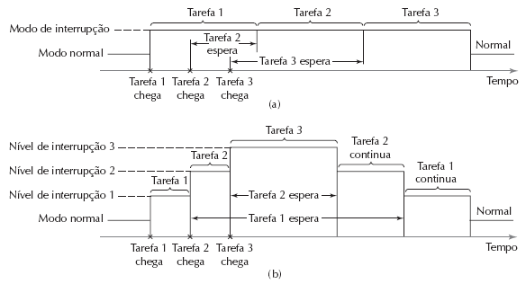
Sistemas de interrupção:
(a) nível único e (b) múltiplos níveis

Slide 33
Tratamento de exceções
Uma exceção é um evento que está fora da operação normal ou desejada do sistema de controle de processos
Exemplos de exceções:
  Problemas de qualidade no produto
  Variáveis de processo operando fora dos intervalos normais
  Escassez de matérias-primas
  Condições de perigo, por exemplo, um incêndio
  Mau funcionamento do controlador
O tratamento de exceções é uma maneira de detecção e recuperação de erros

Slide 34
Formas de controle de processos por computador
Monitoramento de processos por computador
Controle digital direto (direct digital control – DDC)
Controle numérico e robótica
Controlador lógico programável
Controle supervisório
Sistemas de controle distribuído e computadores pessoais

Slide 35
Monitoramento de processos por comuptador
Computador observa o processo e os equipamentos associados, coleta e grava dados da operação
O computador não controla diretamente o processo
Tipos de dados coletados:
  Dados do processo – parâmetros de entrada e variáveis de saída
  Dados de equipamentos – monitorar a utilização das máquinas, agendar a troca de ferramentas, diagnosticar o mau funcionamento
  Dados do produto – para satisfazer exigências do governo, por exemplo, indústrias farmacêuticas e de suprimentos médicos

Slide 36
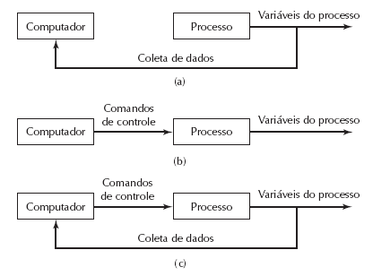
(a) Monitoramento de processo,
(b) controle de processo em malha aberta, e
(c) controle de processo em malha fechada

Slide 37
Controle digital direto
(direct digital control – DDC)
Um sistema de controle de processos por computador em que certos componentes de um sistema de controle analógico convencional são substituídos pelo computador digital
Nos anos de 1960 utilizando computadores de grande porte (mainframes)
Aplicações: indústrias de processo
A regulação do processo é realizada pelo computador em uma base de tempo compartilhado e com uma amostragem de dados em vez dos vários componentes analógicos individuais trabalhando de forma contínua e dedicada
  Componentes que permanecem no DDC: sensores e atuadores
  Componentes substituídos no DDC: controladores analógicos, instrumentos de exibição e gravação, mostradores de valor desejado

Slide 38
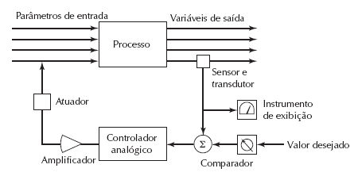
Uma malha de controle analógico comum

Slide 39
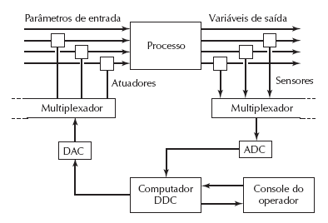
Componentes de um sistema DDC

Slide 40
DDC (continuação)
O DDC foi originalmente concebido como um meio mais eficiente de realizar as mesmas funções que o controlador analógico
Outras oportunidades foram reconhecidas no DDC:
  Mais opções de controle do que o analógico tradicional (controle proporcional-integral-derivativo – PID), por exemplo, combinando controles discretos e contínuos
  Integração e otimização de várias malhas
  Habilidade de editar os programas de controle

Slide 41
Controle numérico e robótica
Controle númerico por computador (CNC) – o computador dirige uma ferramenta de máquina por meio de uma sequência de passos de processamento definida por um programa de instruções
  A característica distintiva do CN – controle de uma ferramenta em relação ao objeto sendo processado
  Cálculos devem ser feitos para determinar a trajetória da ferramenta
Robótica industrial – as juntas do manipulador são controladas para mover e orientar o final do braço por uma sequência de posições no ciclo de trabalho

Slide 42
Controladores lógicos programáveis (CLPs)
Controlador baseado em microprocessador que executa um programa de instruções para implementar funções de lógica, sequenciamento, tempo, contagem e controle aritmético a fim de controlar as máquinas e processos
Foram introduzidos por volta de 1970 para substituir controladores eletromecânicos por relés nas indústrias de produção discreta
Os CLPs atuais são usados tanto para aplicações de controle contínuo como para as de controle discreto, tanto nas indústrias de processo como nas de produção discreta

Slide 43
Controle supervisório
Nas indústrias de processo, o controle supervisório denota um sistema de controle que gerencia as atividades de um número de operações de unidades integradas para alcançar certos objetivos econômicos
Na produção discreta, o controle supervisório é o sistema de controle que direciona e coordena as atividades de vários equipamentos interagindo entre si em um sistema de produção
  Funções: agendamento eficiente da produção, rastreamento da vida útil das ferramentas, otimizar parâmetros operacionais
Mais proximamente associado com as indústrias de processo

Slide 44
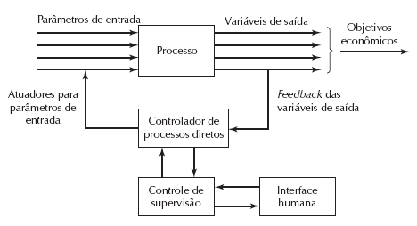
Controle supervisório sobreposto aos outros sistemas de controle no nível de processo

Slide 45
Sistemas de controle distribuído (SDC)
Vários microcomputadores conectados juntos para compartilhar e distribuir a carga de trabalho do controle de processo
Características:
  Várias estações de controle de processo para controlar malhas individuais e dispositivos do processo
  Uma central de controle onde ocorre o controle supervisório da fábrica
  Estações locais com operador distribuídas pela planta, o que dá redundância ao sistema digital de controle distribuído (SDCD)
  Rede de comunicações (via de dados)

Slide 46
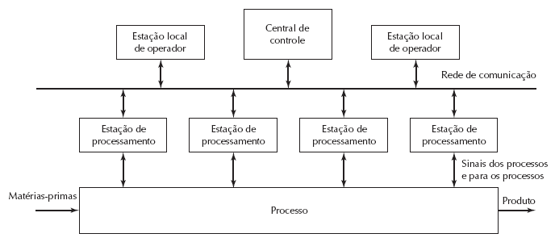
Sistema de controle distribuído

Slide 47
Vantagens dos sistemas de controle distribuído
Pode ser instalado com uma configuração bem básica e depois expandido e melhorado conforme a necessidade no futuro
Muitos computadores facilitam a execução multitarefa em paralelo
Redundância devido a seus vários computadores
Cabeamento de controle é reduzido em comparação a uma configuração de controle por computador
As redes oferecem informações do processo em toda a empresa para um gerenciamento mais eficiente da fábrica e do processo

Slide 48
PCs no controle de processos
Duas categorias de aplicações de computadores pessoais em controle de processos podem ser destacadas:
1. Interface com o operador – o PC é ligado a um ou mais CLPs ou outros dispositivos que controlam diretamente o processo
  O PC desempenha determinadas funções supervisórias e de monitoramento, mas não controla diretamente o processo
2. Controle direto – o PC é diretamente ligado ao processo e controla suas operações em tempo real
  O pensamento tradicional é o de que isso é arriscado

Slide 49
Capacitadores de PCs para controle direto
Familiaridade generalizada dos trabalhadores com PCs
Disponibilidade de PCs de alto desempenho
  Velocidades de ciclo dos PCs excedem hoje em dia àquelas dos CLPs
Filosofia da arquitetura livre em projetos de sistema de controle
  Fornecedores de hardware e software concordam em obedecer a normas de produção que permitem a interoperabilidade de seus produtos
  Sistemas operacionais dos PCs que facilitam o controle em tempo real e a comunicação em rede
PCs de nível industrial, equipados com gabinetes projetados para o ambiente das fábricas

Slide 50
Integração de dados da fábrica em extensão empresarial
Os gerentes têm acesso direto às operações no nível da fábrica
Planejadores podem usar os dados mais atuais sobre o tempo e as taxas de produção no agendamento dos próximos pedidos
A equipe de vendas pode fornecer estimativas realistas para as datas de entrega aos consumidores, baseando‑se na carga atual da fábrica
Rastreadores de pedidos podem oferecer aos consumidores informações de estado atual dos pedidos
A equipe de controle de qualidade é alertada sobre problemas de qualidade reais baseada nos pedidos anteriores
A contabilidade dos custos tem acesso aos dados mais recentes de custos da produção
A equipe de produção pode acessar dados de projetos dos produtos para esclarecer ambiguidades

Slide 51
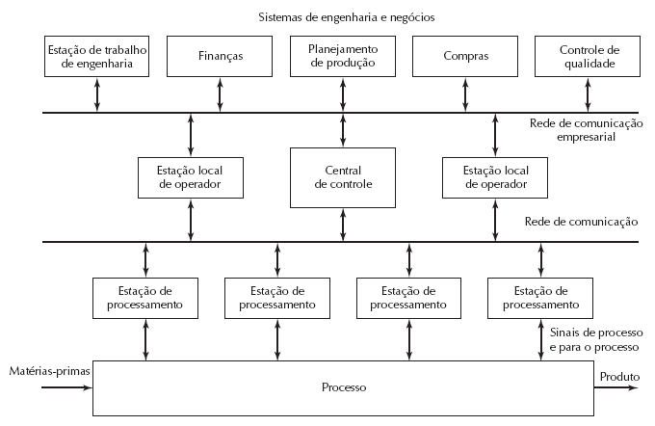
SDCD baseado em PC com extensão empresarial

